Slide 1
GIỚI THIỆU
THIẾT BỊ DẠY HỌC LỚP 11 - NXBGDVN
THEO CHƯƠNG TRÌNH GIÁO DỤC PHỔ THÔNG 2018
(Thông tư số: 39/2021/TT-BGDĐT ngày 30 tháng 12 năm 2021)

Slide 2
NỘI DUNG CHÍNH
1
VAI TRÒ TBDH TRONG MỤC TIÊU CT GDPT 2018
2
GIỚI THIỆU CÁC MÔN HỌC CÓ THIẾT BỊ DẠY HỌC
3
MỘT SỐ ƯU ĐIỂM CỦA TBDH NXBGDVN

Slide 3
1
VAI TRÒ TBDH TRONG MỤC TIÊU CT GDPT 2018
Phát triển
năng lực
và Sáng tạo
Phát huy
năng lực
làm việc nhóm
Tương tác (GV,HS)
CT GDPT 2018
PHÁT TRIỂN NĂNG LỰC
Phát triển
trí tuệ và tăng cường trí nhớ
Thực nghiệm vào cuộc sống

Slide 4
2
GIỚI THIỆU CÁC MÔN HỌC CÓ THIẾT BỊ DẠY HỌC
1. NGỮ VĂN
9. LỊCH SỬ
1. NGỮ VĂN
10. ĐỊA LÍ
2. TOÁN HỌC
3. VẬT LÍ
11. NGOẠI NGỮ
4. HÓA HỌC
12. TIN HỌC
LỚP 11
5. SINH HỌC
13. GD KINH TẾ PL
6. CÔNG NGHỆ
14. GIÁO DỤC THỂ CHẤT
7. ÂM NHẠC
15. HĐ TRẢI NGHIỆM
8. MĨ THUẬT
16. TB DÙNG CHUNG

Slide 5
1. MÔN NGỮ VĂN
Gồm các video/clip/phim tư liệu ngắn về các chủ đề:
1. Truyện cổ dân gian
2. Ca dao, tục ngữ
3. Chèo, tuồng dân gian
4. Các Tác giả, tác phẩm, thơ,…của: Nguyễn Du; Nguyễn Đình Chiểu; Nam Cao; Vũ Trọng Phụng; Xuân Diệu; Tố Hữu; Nguyễn Tuân; Nguyễn Huy Tưởng; Lưu Quang Vũ.
VIDEO CHỦ ĐỀ DẠY HỌC
Bộ Học liệu xây dựng theo Chương trình GDPT 2018 - môn Ngữ văn (bao gồm hệ thống học liệu điện tử và đảm bảo các chức năng như hỗ trợ soạn giáo án, bài giảng, hướng dẫn chuẩn bị bài tập….)
HỌC LIỆU
ĐIỆN TỬ

Slide 6
2. MÔN TOÁN
THIẾT BỊ
DÙNG CHUNG
Bộ thiết bị để vẽ trên bảng trong dạy học toán
Tranh điện tử
THIẾT BỊ THEO CÁC CHỦ ĐỀ
Phần mềm toán học
Bộ thiết bị dạy học về hình chóp, chóp cụt, hình lăng trụ

Slide 7
3. MÔN VẬT LÍ (1PHBM)
Phòng học bộ môn
PHẦN MỀM MÔ PHỎNG, VIDEO
Phòng học bộ môn
DỤNG CỤ THỰC HÀNH
Phòng học bộ môn
THIẾT BỊ DÙNG CHUNG

Slide 8
4. MÔN HÓA HỌC (1PHBM)
Tranh ảnh
Băng /đĩa/phần mềm
Dụng cụ
Thiết bị dùng chung

Slide 9
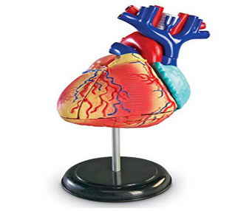
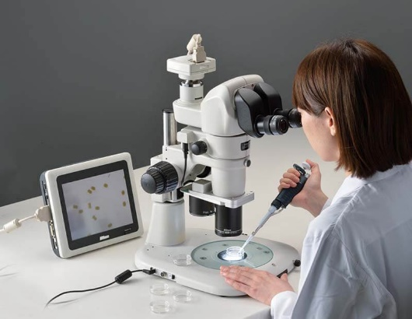
1. MÔN SINH HỌC
TBDC
Các bộ thiết bị thí nghiệm, dụng cụ dùng chung cho môn Sinh học
Tranh ảnh
TB THEO CÁC CHỦ ĐỀ
Mô hình
Dụng cụ
VIDEO
/CLIP
Hóa chất
TB THEO CHUYÊN ĐỀ
Video/clip
Tranh/Sơ đồ,
Dụng cụ, hóa chất
Video/clip

Slide 10
5. MÔN CÔNG NGHỆ
ĐỊNH HƯỚNG CÔNG NGHIỆP
ĐỊNH HƯỚNG NÔNG NGHIỆP
BĂNG/ĐĨA/
PHẦN MỀM
THIẾT BỊ DÙNG CHUNG
TRANH ẢNH
DỤNG CỤ

Slide 11
7. MÔN ÂM NHẠC
THIẾT BỊ DÙNG CHUNG
NHẠC CỤ
THỂ HIỆN TIẾT TẤU
NHẠC CỤ THỂ HIỆN
GIAI ĐIỆU, HÒA ÂM
BONGO
CAJON
TRIANGLE
TAMBOURINE
MARACAS
WOODBLOCK
BỘ TRỐNG JAZZ
SÁO TRÚC
ĐÀN TRANH
ĐÀN BẦU; ĐÀN NHỊ
ĐÀN NGUYỆT
T’RƯNG;TÍNH TẨU
KÈN PHÍM
RECORDER
HARMONICA
XYLOPHONE
UKULELE;GUITAR, …..

Slide 12
8. MÔN MĨ THUẬT (PHBM)
- Lí luận và lịch sử MT
- Hình họa, Trang trí, Bố cục.
TB DÙNG CHUNG
-Phiên bản tượng tròn
-Tượng chân dung
MÔ HÌNH, MẪU VẬT
TRANH ẢNH
- Đồ họa
- Điêu khắc
- Thiết kế công nghiệp; đồ họa; thời trang; mĩ thuật đa phương tiện; kiến trúc.
PHẦN MỀM
VIDEO

Slide 13
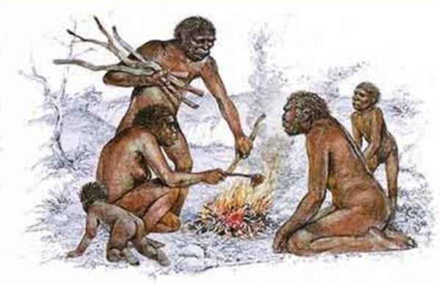
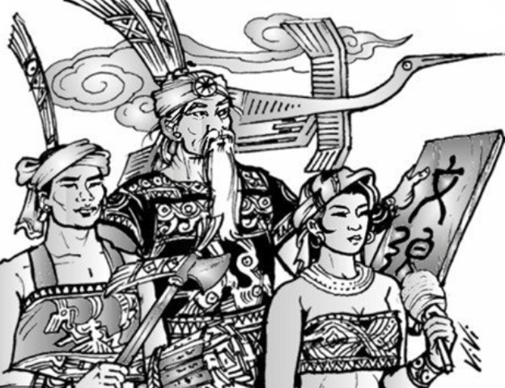
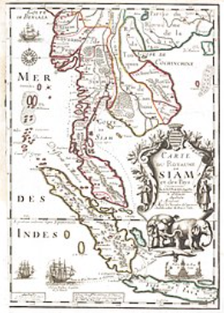
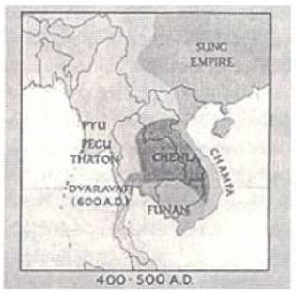
9. MÔN LỊCH SỬ
Cách mạng tư sản
và sự phát triển
của chủ nghĩa tư bản
- Lược đồ/bản đồ
Chiến tranh BVTQ
và chiến tranh GPDT
trong LSVN
(trước CM T8 năm 1945)
- Lược đồ
- Băng/Đĩa/Phần mềm
Quá trình giành độc lập dân tộc của các quốc gia Đông Nam Á
- Lược đồ
Lịch sử BV chủ quyền,
Các quyền và lợi ích hợp pháp của VN ở Biển Đông
(Phim tư liệu)
Bộ học liệu điện tử
hỗ trợ giáo viên
(Thiết bị dùng chung)

Slide 14
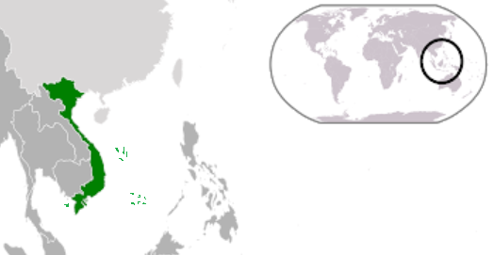
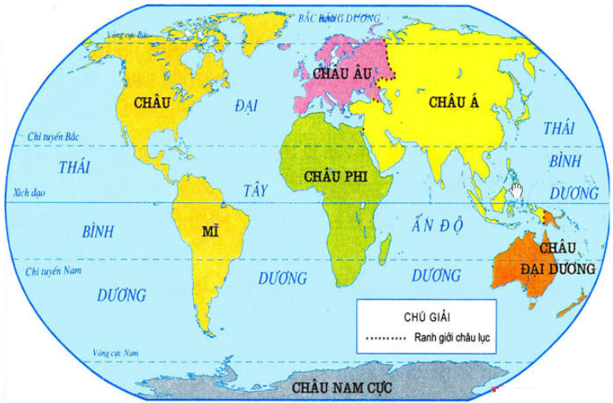
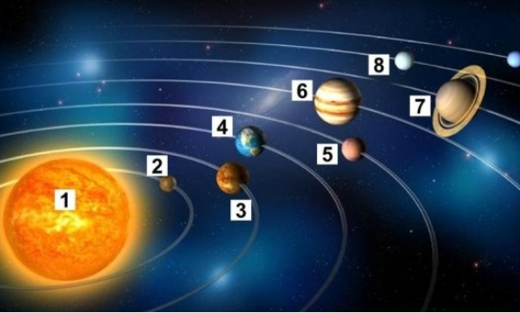
10. MÔN ĐỊA LÍ
Khu vực Mỹ latinh
(Bản đồ)
Hợp chủng quốc Hoa Kì
(Bản đồ)
Liên minh châu Âu( EU)
(Bản đồ)
Liên Bang Nga
(Bản đồ)
Khu vực Đông Nam Á
(Bản đồ)
Nhật Bản
(Bản đồ)
Tây Nam Á
(Bản đồ)
Cộng hòa Nam Phi
(Bản đồ)
Một số vấn đề về du lịch
Thế giới (Video/clip)
Học liệu điện tử hỗ
trợ giáo viên

Slide 15
11. MÔN NGOẠI NGỮ (1PHBM)
LỰA CHỌN 1
LỰA CHỌN 2
LỰA CHỌN 3
Bộ học liệu điện tử hỗ trợ GV
Bộ học liệu điện tử hỗ trợ GV
Bộ học liệu điện tử hỗ trợ GV
TB âm thanh đa năng
TB dạy NN cho GV
TB dạy NN cho GV
Đài đĩa
TB dạy NN cho HS
TB dạy NN cho HS
Tivi, đầu đĩa
Bàn ghế cho GV/HS
Bàn ghế cho GV/HS
Máy tính
TB âm thanh đa năng
TB âm thanh đa năng
Máy chiếu
Máy chiếu, phụ kiện
Máy chiếu, phụ kiện
Máy tính
Khối thiết bị điều khiển của GV

Slide 16
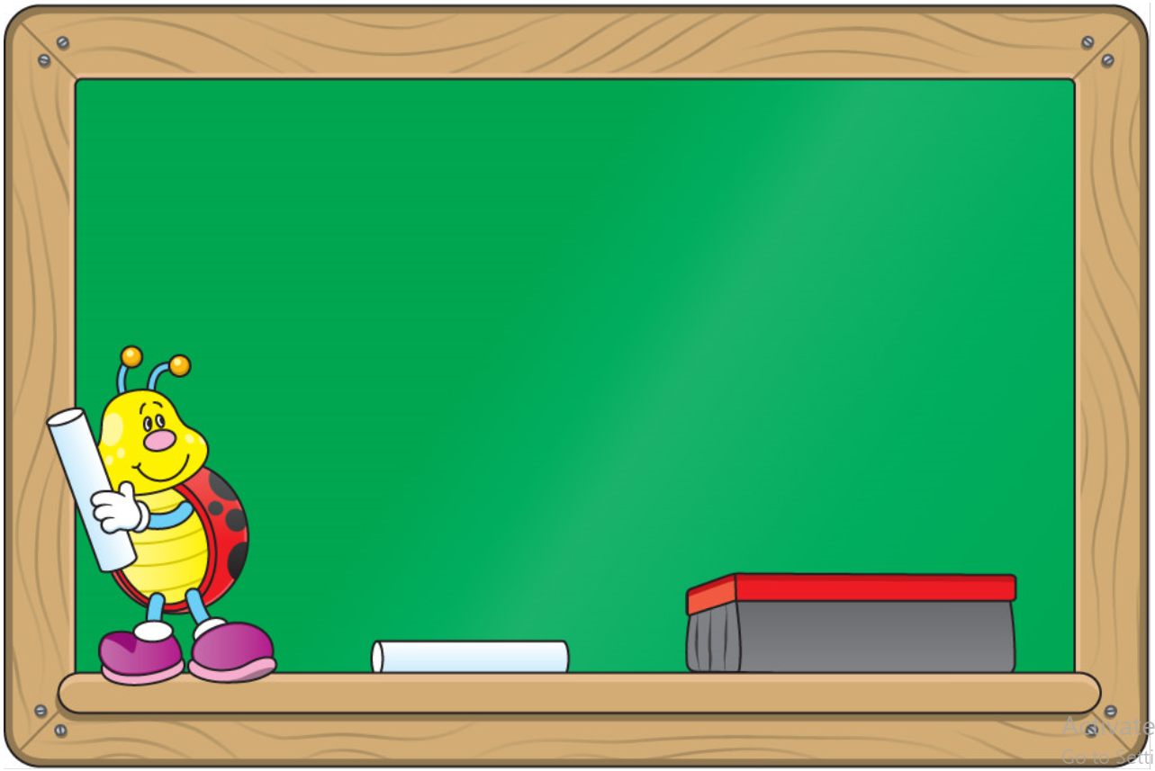
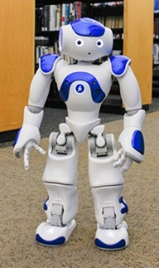
12. MÔN TIN HỌC (1PHBM)
THIẾT BỊ
THEO CÁC CHỦ ĐỀ CƠ BẢN
CHUYÊN ĐỀ HỌC TẬP
TỰ CHỌN
Phòng thực hành
tin học
Máy chủ
Hệ điều hành
Phần mềm
tìm kiếm thông tin
Phần mềm
hỗ trợ và
lập trình
điều khiển
Robot
giáo dục
Máy tính
Phần mềm
tin học văn phòng
Bàn, ghế
Phần mềm
thiết kế đồ họa
Thiết bị kết nối
Hệ thống điện
Phần mềm duyệt Web
Phần mềm lập trình
Tủ lưu trữ
Phần mềm diệt virus
Máy in, máy chiếu
Các loại phần mềm ứng dụng khác
Điều hòa/ hút bụi/TB lưu trữ ngoài

Slide 17
13. MÔN GIÁO DỤC KINH TẾ - PHÁP LUẬT
CHỦ ĐỀ
HOẠT
ĐỘNG
SẢN
XUẤT
KINH
DOANH
Tranh thể hiện sơ đồ
các nguồn giúp tạo ý tưởng kinh doanh
Tranh thể hiện sơ đồ
các loại hình lạm phát và thất nghiệp
Thể hiện sơ đồ
Vai trò của đạo đức kinh doanh
Các biểu hiện của đạo đức kinh doanh

Slide 18
14. MÔN GIÁO DỤC THỂ CHẤT
- Đồng hồ bấm giây; còi; Thước dây;
- Biển lật số; Nấm thể thao; Bơm;
- Bóng nhồi, dây kéo co; Xà đơn; Xà kép;
- Dây nhảy cá nhân; dây nhảy tập thể; Cờ lệnh thể thao.
- Trụ đấm, đá; Đích đấm, đá, Thiết bị bảo hộ
- Thảm xốp; Gậy; Bàn cờ, quân cờ; bàn và quân cờ treo tường; Phao bơi, Xào cứu hộ;
- Phao cứu sinh; Dây kéo co;
- Thiết bị âm thanh đa năng di động.
- Gậy Golf; Bóng golf; Lưới chắn bóng.
DỤNG CỤ, THIẾT BỊ DẠY HỌC MÔN TT TỰ CHỌN
THIẾT BỊ CÁC MÔN
THỂ THAO KHÁC
THIẾT BỊ DÙNG CHUNG
- Bàn đạp xuất phát; Dây đích; Ván giậm nhảy xa; Dụng cụ xới cát;
- Cột nhảy cao; Xà nhảy cao; Đệm nhảy cao; Quả tạ nam; Quả tạ nữ;
- Quả bóng đá; Cầu môn, lưới; Quả bóng rổ; Cột, bảng; Quả bóng chuyền; Cột, lưới; Quả bóng bàn; Vợt, Bàn, lưới; Quả bóng ném; Cầu môn, lưới; Quả bóng tenis; Vợt, lưới, quả cầu đá; Cầu lông, Cầu mây; Cột, lưới.

Slide 19
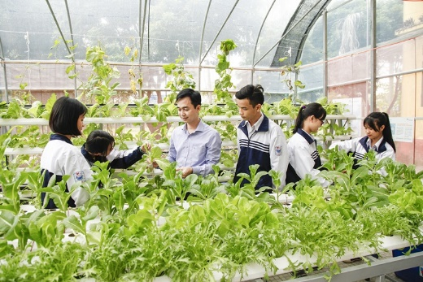
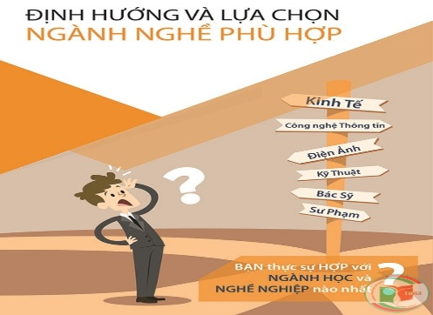
15. HOẠT ĐỘNG TRẢI NGHIỆM – HOẠT ĐỘNG HƯỚNG NGHIỆP
TRANH ẢNH
VIDEO
TB D CHUNG
DỤNG CỤ
Bộ tranh về các nhóm nghề cơ bản
(01 bộ/lớp)
Về các nhóm ngành: Quản lí, kỹ thuật, n/c, nghệ thuật, nv,…
Bộ học liệu điện tử hỗ trợ giáo viên
Bộ dụng cụ lao động sân trường
(2bộ/trường)
Hoạt động hướng đến bản thân.
Hoạt động hướng đến tự nhiên.
Hoạt động hướng nghiệp.

Slide 20
16. THIẾT BỊ DÙNG CHUNG
Bảng nhóm
(12 chiếc/trường)
Nam châm
(100 chiếc/trường)
TB trình chiếu
(máy chiếu vật thể, tivi, đầu DVD, máy tính…)
(1 bộ/5 lớp)
Tủ đựng thiết bị
Giá đựng thiết bị
(3 chiếc/trường)
Máy in Laze,
Máy ảnh kĩ thuật số
(2 chiếc/trường)
Nẹp treo tranh
(50 chiếc/trường)
Giá treo tranh
(3 chiếc/trường)
Thiết bị âm thanh,
Đài đĩa, loa cầm tay,…
(1 chiếc/5 lớp)
Cân điện tử.
Nhiệt kế điện tử
(2 chiếc/trường)

Slide 21
MỘT SỐ ƯU ĐIỂM TBDH CỦA NXBGDVN
1. BÁM SÁT NỘI DUNG CHƯƠNG TRÌNH VÀ SGK
2. CUNG ỨNG ĐỒNG BỘ CÙNG CÁC SẢN PHẨM THUỘC HỆ SINH THÁI CỦA NHÀ XUẤT BẢN GIÁO DỤC VIỆT NAM
3. KINH NGHIỆM SẢN XUẤT TRÊN 40 NĂM, TÍNH PHÁP LÍ RÕ RÀNG
4. DÁN TEM CHỐNG HÀNG GIẢ VÀ HƯỚNG DẪN SỬ DỤNG
5. HỆ THỐNG CUNG ỨNG TRÊN TOÀN QUỐC

Slide 22
TBDH TRONG HỆ SINH THÁI SẢN PHẨM CỦA NXBGDVN
SGK, SGV, SBT, STK
Thiết bị dạy học
HỆ SINH THÁI SẢN PHẨM NXBGDVN
Sách, Học liệu điện tử
Nền tảng tập huấn

Slide 23
QUY TRÌNH SẢN XUẤT THIẾT BỊ DẠY HỌC
1
2
3
4
5
Sản phẩm chính thức
SGK
Sx mẫu
Sx đồng loạt
Tạo Khuôn mẫu
Thực nghiệm
Thẩm định
Quy định BGD&ĐT
TB mẫu
Đăng kí bản quyền
(TCVN 6238-3; TCVN ISO 9001; TCVN ISO 14001...)

Slide 24
HỆ THỐNG CUNG ỨNG TBDH CỦA NHÀ XBGDVN
Khu vực miền Bắc
Công ty cổ phần Sách và Thiết bị Giáo dục miền Bắc
Công ty cổ phần Đầu tư và Phát triển Giáo dục Hà Nội
Khu vực miền Trung
Công ty cổ phần Sách và Thiết bị Giáo dục miền Trung
Công ty cổ phần Đầu tư và Phát triển Giáo dục Đà Nẵng
Khu vực miền Nam
Công ty cổ phần Sách và Thiết bị Giáo dục miền Nam
Công ty cổ phần Đầu tư và Phát triển Giáo dục Phương Nam
Khu vực đồng bằng sông Cửu Long
Công ty cổ phần Sách và Thiết bị Giáo dục Cửu Long

Slide 25
TRÂN TRỌNG CẢM ƠN!
BAN THIẾT BỊ GIÁO DỤC
Địa chỉ: Số 81 Trần Hưng Đạo, Hoàn Kiếm, Hà Nội
Điện thoại: 0243.8222.393/ 0936888186

